Slide 1



Добро пожаловать в Сад Эпикура
Эпикуреизм — философия счастья и свободы от страха. Представьте ворота с надписью: «Гость, тебе здесь будет хорошо. Здесь удовольствие — высшее благо». Сегодня пройдём краткий путеводитель по идеям, которые делают жизнь спокойнее и радостнее.

Slide 2

Цель жизни — счастье (удовольствие)
Высшее благо — блаженство (ἡδονή). Удовольствие у Эпикура — не бесцельная забава, а отсутствие страданий тела и духа: апония и атараксия. «Наслаждение есть начало и конец блаженной жизни.»
Удовольствие = отсутствие боли и тревоги
Пример: покой после тяжёлого дня
Цель достигается разумно — не через избыток, а через умеренность

Slide 3


Разумное наслаждение: апония и атараксия
Истинное удовольствие — устойчивое отсутствие боли (апония) и душевный покой (атараксия). Эпикур делил желания на: естественные необходимые, естественные ненужные и пустые. Умеренность и мудрость помогают отличать полезное от вредного.
«Кто довольствуется малым, тот всегда богат и свободен» — идея о независимости от излишеств.

Slide 4

Свобода от страха: боги не страшны
Боги, по Эпикуру, блаженны и не вмешиваются в дела людей. Отказ от суеверий освобождает от чувства вины и страха возмездия. Это рациональное благочестие: почитать без страха.
Риторический вопрос: Что спокойнее — верить в карающего бога или жить под равнодушным небом природы?

Slide 5

Свобода от страха: смерть — ничто
«Когда мы есть, смерти еще нет; когда смерть приходит, нас уже нет.» Страх смерти — источник многих тревог. Поняв, что посмертных мучений нет, можно жить смело и полно, ценя каждое мгновение.
Эпикур: «Не самое долгое время, а самое приятное следует ценить.»

Slide 6
Добродетель как средство к счастью
1
2
3
Мудрость
Умеренность
Справедливость
Помогает выбирать удовольствия, избегать вреда.
Ограничивает пустые желания и сохраняет свободу.
Договор ненанесения вреда уменьшает страх наказания.
Эпикур: «Нельзя жить приятно, не живя разумно, хорошо и справедливо.» Добродетели ценятся как практические инструменты для счастливой жизни.

Slide 7



Дружба и простая жизнь — рецепт блаженства
Дружба — величайшее благо. Простая жизнь в кругу единомышленников даёт постоянную радость: беседы, взаимопомощь, свобода от общественной суеты. Присоединяйтесь к Саду — философия доступна каждому.

Slide 8

Критика стоицизма — добродетель или счастье?
Стоики возвели добродетель над удовольствием, порой превращая идеал в суровую абстракцию. Эпикурейская позиция: добродетель ценна потому, что служит счастью, а не наоборот.
Стоическое страдание часто нереалистично
Фатализм стоиков уменьшает надежду и свободу воли
Эпикур признаёт случайность и возможность влиять на судьбу

Slide 9
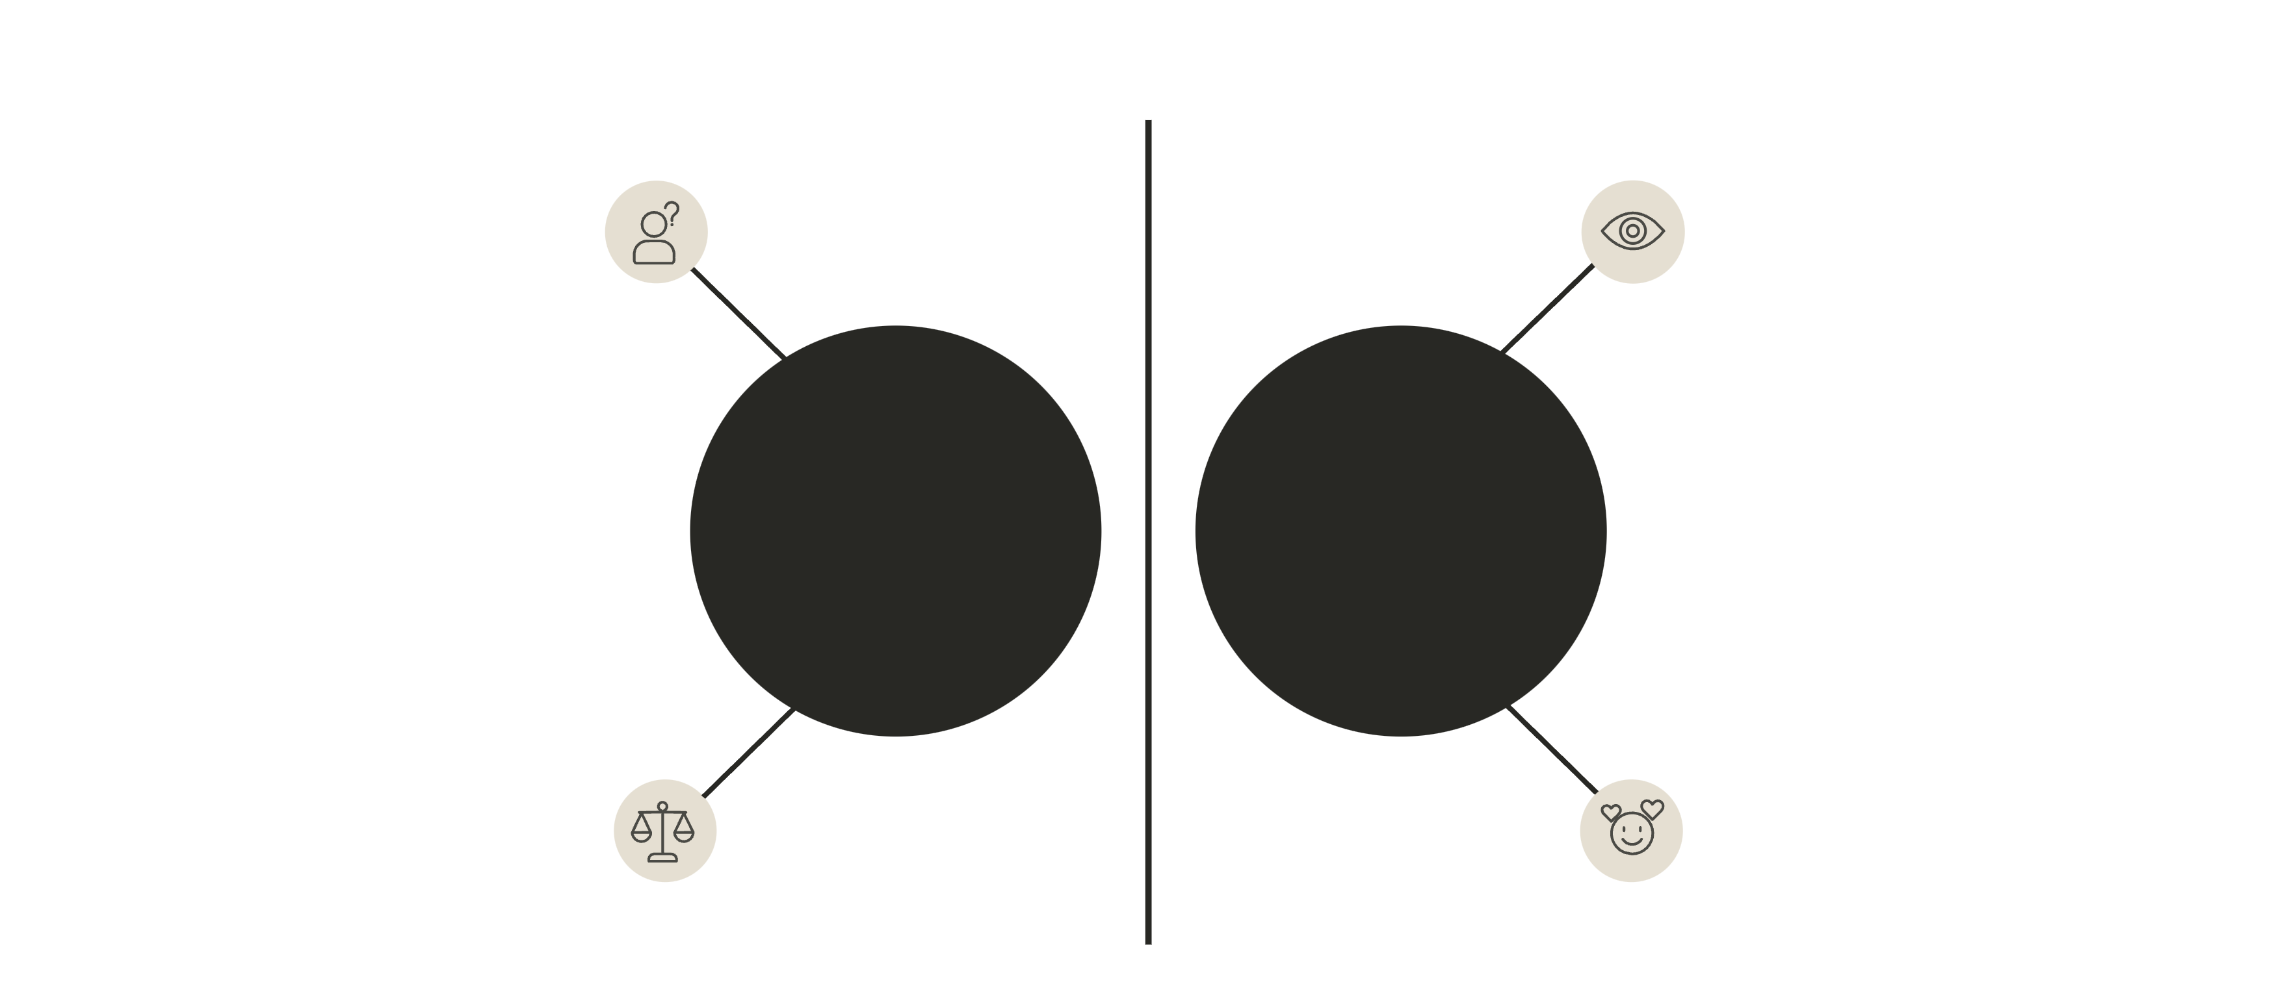




Критика скептицизма — уверенность vs сомнение
Perpetual doubt
Sensory evidence
Skepticism
Epicurean
Suspension of belief
Practical calming truths
Скептицизм обещает покой через отказ от убеждений, но на практике оставляет человека в нерешительности. Эпикурейцы опираются на ощущения и рациональные выводы — «четыре лекарства», которые дают конкретное облегчение страха.

Slide 10



Ответы на критику и практические выводы
Не чревоугодие, а умеренность
Не эгоизм, а дружба
Не трусость, а разумное мужество
Эпикур проповедовал простую, разумную радость — не распущенность, а освобождение от лишних страданий.
Сообщество в Саду — пример дружбы и взаимопомощи; счастье общительно по природе.
Эпикурецы готовы переносить боль ради большего блага, но не ради пустой славы.
Короткий план действий: 1) Осознать, что смерть не страшна; 2) Обуздать пустые желания; 3) Строить дружбу; 4) Жить просто и разумно. Вопросы?

